Slide 1


各章之间的联系
第2章 流体的PVT关系( p-V-T, EOS)
第5章 相平衡
第11章 高分子溶液热力学
给出物质 有效利用极限
化工热力学的任务
第3章 纯流体的热力学性质(H,S,U，难测；由EOS+C_{p}得到）
第6、7章 化工过程能量分析(H,S, W,E_{x} )
给出能量有效利用极限
第4章 流体混合物的热力学性质
第11章 高分子溶液热力学基础
第8章动力循环与制冷循环
( H, S, Q, W, η )
Notes:
上一节课绪论，我们介绍了化工热力学的定义、用途、研究内容和特点以及研究方法；化工热力学的任务是什么？

Slide 2
相平衡问题
如在肺部，空气中的氧气溶入血液中，二氧化碳则离开血液进入空气；
在咖啡壶里，水溶性的成分从咖啡颗粒中浸出进入水中；
当西装被溅上油渍后，用清洁剂溶解并除去油渍；
新材料制备；
新型分离技术；
温室气体CO₂的捕集、埋存和资源化利用；
石油化工厂的节能减排。

Slide 3
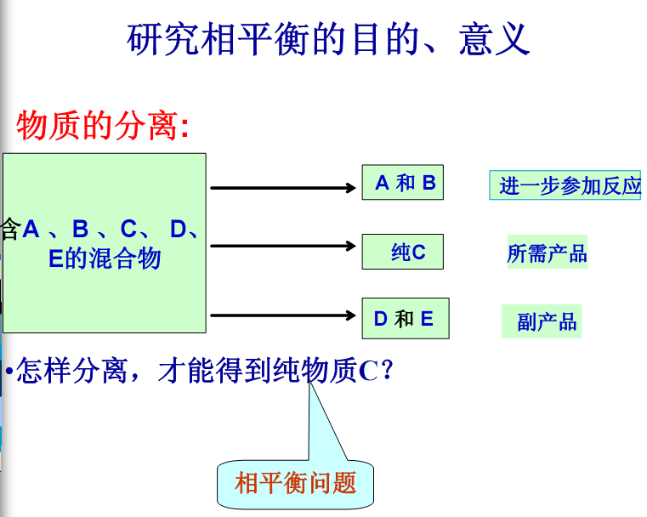

Slide 4

第5章 相平衡热力学
目的和要求：
混合物相平衡理论是论述相平衡时系统T、p和
各相组成以及其它热力学函数之间的关系与相互间
的推算。
相平衡是分离技术及分离设备开发、设计的理
论基础。工程上广泛应用的分离技术如蒸馏、吸收、
萃取、吸附、结晶等就是以汽-液、气-液、液-液、
气-固、液-固相平衡等为设计依据的。

Slide 5
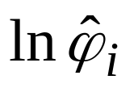
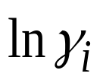
在对混合物相平衡进行计算时，需将混合物的相平衡准则与反映混合物特征的模型(状态方程+混合规则或活度系数模型)结合起来。
Gibbs-Duhem方程反映了混合物中各组分的偏摩
尔性质的约束关系，它不仅在检验偏摩尔性质模型
时非常有用，而且因某些偏摩尔性质，例如 ，
、
等，与混合物的相平衡紧密联系，在相平衡数据的
检验和推算中也有非常重要的应用。
相平衡热力学性质计算包括两个部分：
1、确定平衡状态；
2、计算互成平衡状态下各个相的性质

Slide 6
重点内容：
1）平衡性质与判据，混合物的汽液相平衡及其表达★
2）混合物相平衡关系(温度T、压力p、与各相的组成)的确定
3）汽液相平衡计算类型与方法★
4）气液平衡计算
5）Gibbs-Duhem方程应用于汽液平衡数据的热力学一致性校验★
6）液液平衡平衡计算
7）含超临界组分的相平衡计算
8）固液平衡计算

Slide 7
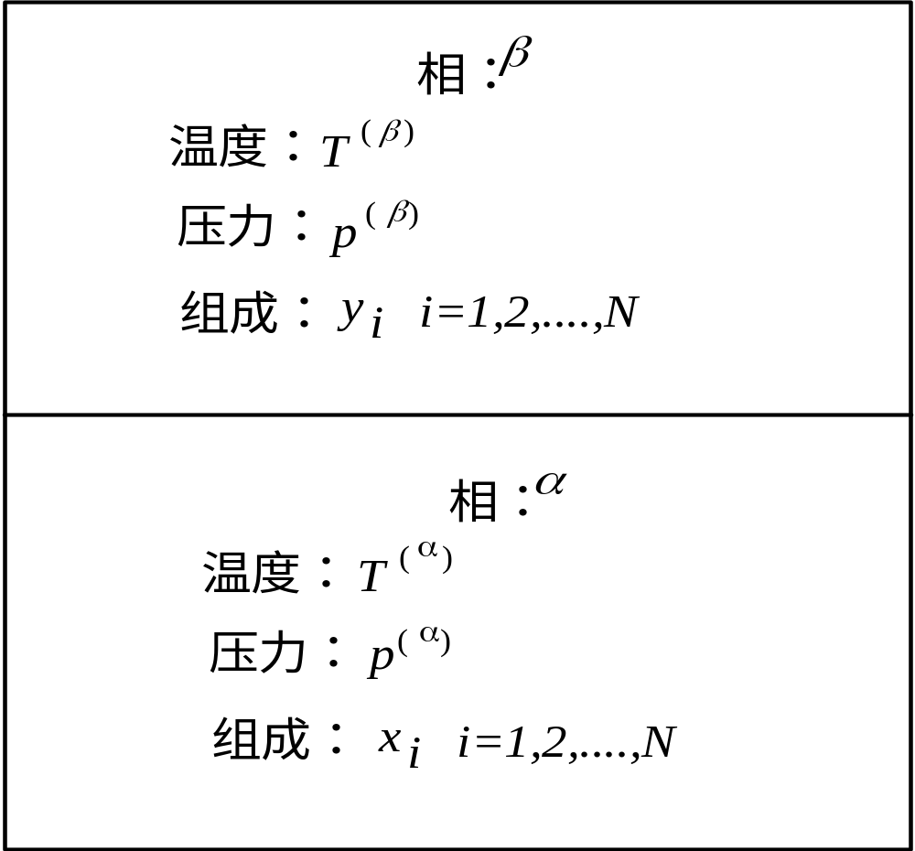
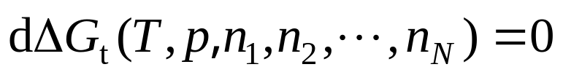
5.1 相平衡准则与相律
1）平衡准则
α，β两个相，N个组分
相平衡指的是溶液中
形成若干相，这些相
之间保持着物理平衡
而处于多相共存状态。
在热力学上，它意味
着整个物系Gibbs自由
能为极小的状态，即
图5－1 两相平衡示意图

Slide 8
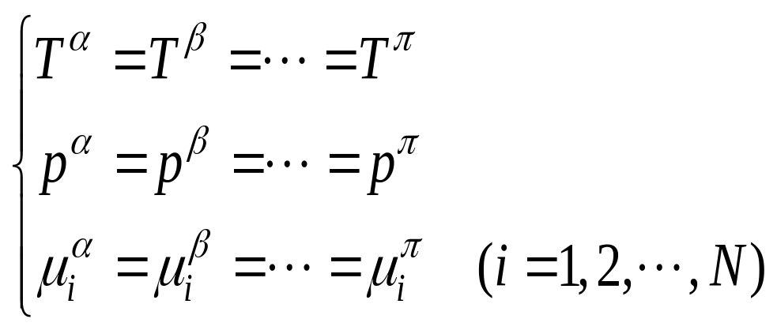
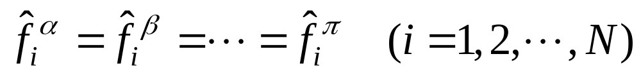
根据平衡物系的Gibbs自由能为最小的原则导
出相平衡的条件为：“各相的温度相等，压力相等、
各组分在各相的化学位相等”。数学表达式为：
或
即在一定温度T，压力p下处于平衡状态的多相多组分系统中，任一组分i在各相中的分逸度必定相等。

Slide 9

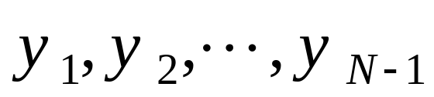
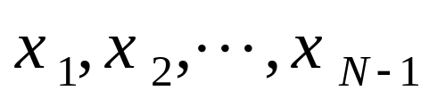
2）平衡系统的相律
相律：描述平衡系统中独立变量的数目(自由度)。
含有N个组分π个相的均相敞开系统，有n₁,n₂,…, n _{N-1}和T，p个变量，平衡时变量总数： ，其自由度为：
F（自由度）＝N－ π ＋2
如图5-1所示的气相V和液相L两相的N元系，在一定T、
p下达到气液平衡。该两相平衡系统的强度性质为T、
p；气相组成
共有2N个。根据相律，对N个组分的两相系统，其自
由度为N。若给定了N个独立变量数，则其它的N个强
；液相组成

Slide 10
【例5-1】 试确定下述系统到达相平衡时的自由度
（1）水的三相点，
（2）水－水蒸汽平衡，
（3）水－水蒸汽－惰性气体，
（4）乙醇－水汽液平衡，
（5）戊醇－水汽液平衡（液相分层）。

Slide 11
度性质就被确定了下来，因此相平衡问题在数学上是
完全可解的，这也是气液相平衡计算的主要任务，并
进而进行各相的其它热力学性质计算。
3）相平衡类型
相平衡理论：达相平衡时，系统的温度、压力、各相的组成以及其它热力学函数之间的关系与相互间的推算。相平衡是分离技术及分离设备开发、设计的理论基础。
汽液平衡(VLE)-精馏
液液平衡(LLE)-萃取
固液平衡(SLE)-结晶
气液平衡(GLE)-吸收
混合物模型
T，p，X
T，p，Y
相平衡准则

Slide 12
5.2 二元系的汽液相图
与单元系统类似，但更为复杂。
主要类型：T-x-y图、 p-x-y图、x-y图、p-T图等。
要求：掌握相图中点线面的意义、及其变化规律。
  泡点(Bubble point)：在一定压力下出现第一个气泡时的温度。
  露点(Dew point)：在一定压力下出现第一个液滴时的温度。
  恒沸点(Azeotropic point): 达到平衡时汽液两相组成相等，即x_{i}=y_{i}
0

Slide 13
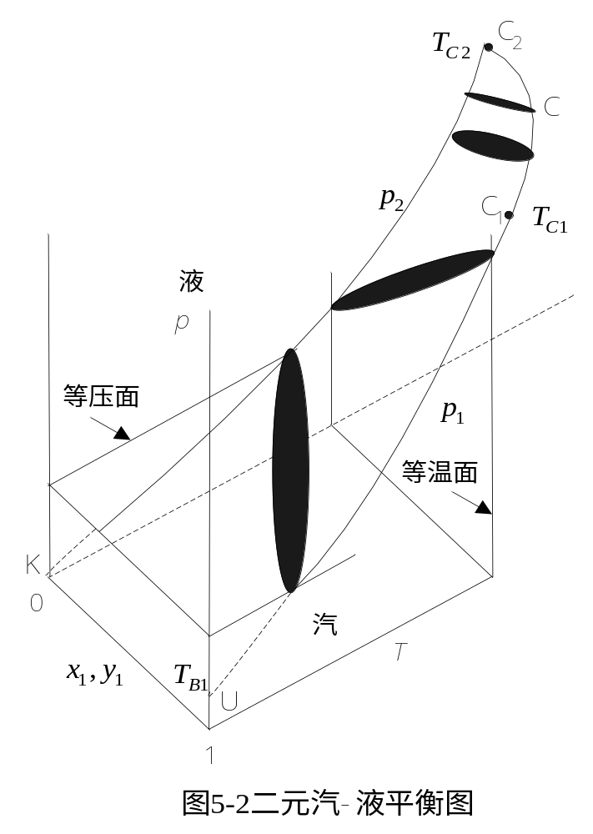
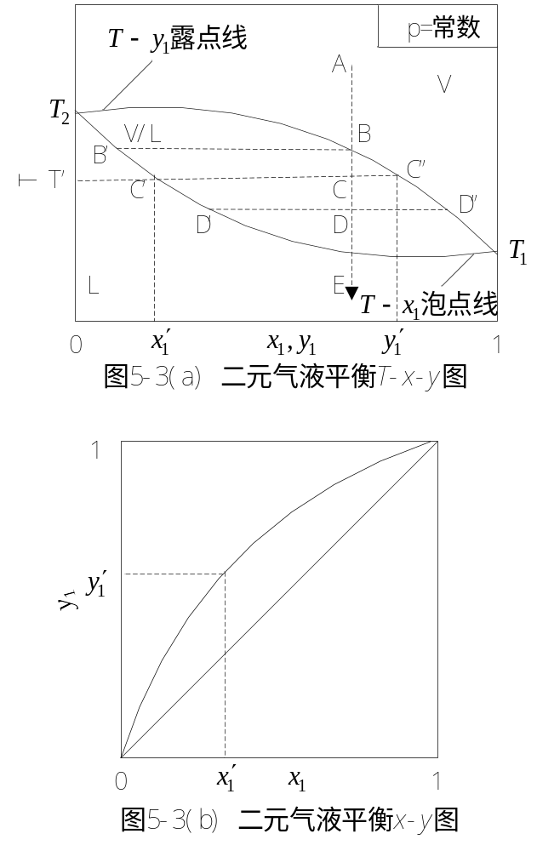

Slide 14
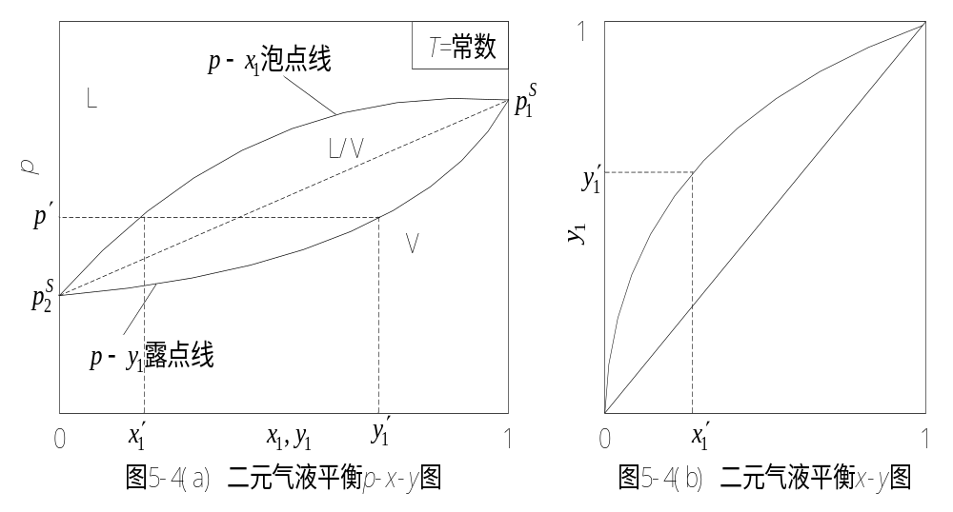

Slide 15
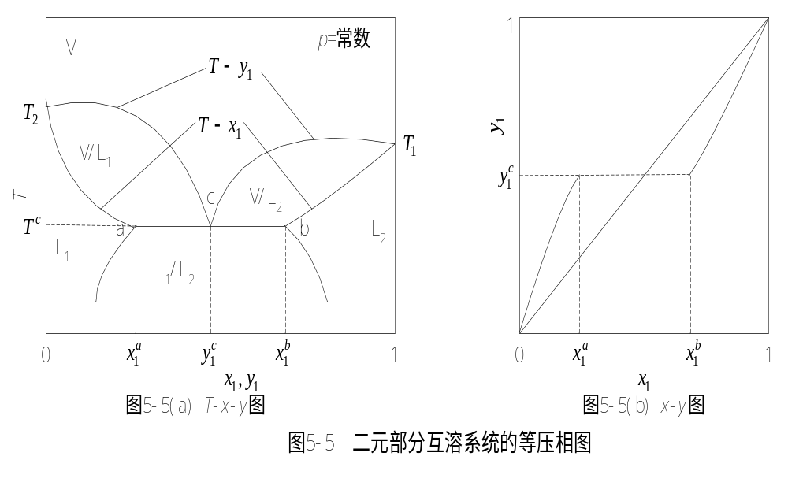

Slide 16
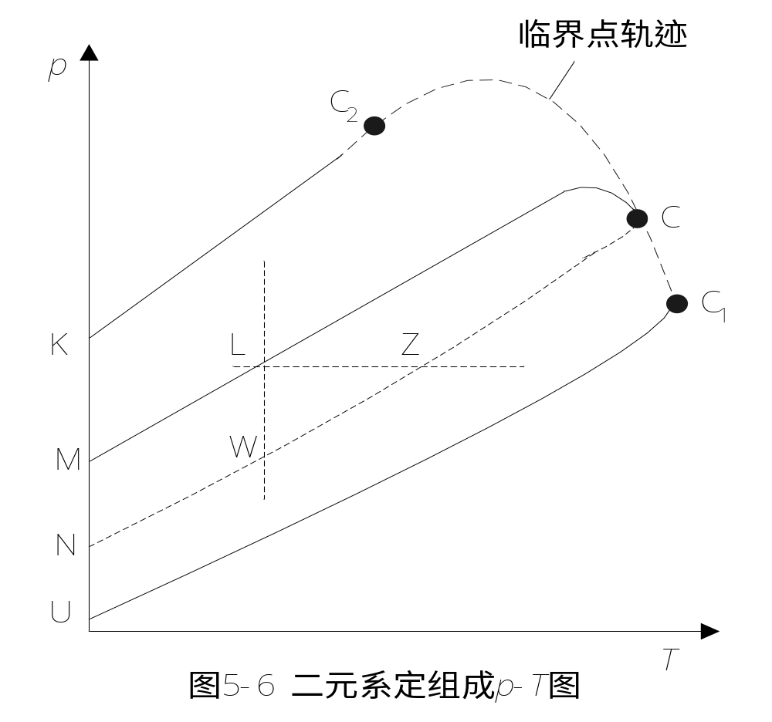
泡点线
露点线

Slide 17
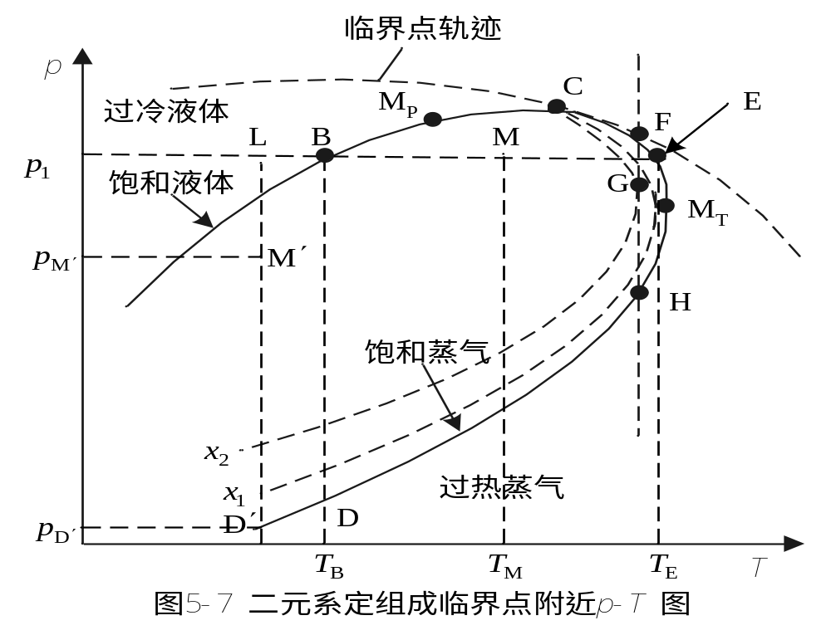
逆向冷凝现象
FG
GH
汽化过程

Slide 18
5.3 典型的汽液平衡相图（VLE）
真实溶液的5种情况
一般正偏差系统（甲醇-水系统）
一般负偏差系统（氯仿－苯系统）
最大正偏差系统（乙醇-苯系统）
最小负偏差系统（氯仿-丙酮系统
液相为部分互溶系统(氯仿-水系统)

Slide 19
5.3.1一般正偏差系统
当恒温时的p~x曲线高于Lewis-Randall规则的p~x直线，此系统为正偏差系统。γ_{i}>1
p
T
等压
等温
p₁^{s}
T-y₁
p-x₁
T-x₁
p₂^{s}
p-y₁
0
1
0
x₁,y₁
1
x₁,y₁

Slide 20
5.3.2一般负偏差系统
当恒温时的p~x曲线低于Lewis-Randall规则的p~x直线，此系统为负偏差系统。γ_{i}<1
p
等温
T
等压
p₁^{s}
T-y₁
p-x₁
p-y₁
p₂^{s}
T-x₁
0
1
0
1
x₁,y₁
x₁,y₁

Slide 21
5.3.3 最大正偏差系统
p
等温
当正偏差较大时,在p~x曲线上就可以出现极大值，γ_{i}> 1 ；在这一点上，x₁=y₁, x₂=y₂，此点称为恒沸点；由于这一点压力最大，温度最低，所以称为最大压力（或最低温度）恒沸点；对于这种系统，用一般精馏法是不能将此分离开的，必须要采用特殊分离法。
恒沸点
0
1
x₁,y₁
T
等压
0
1
x₁,y₁

Slide 22
5.3.4 最小负偏差系统
p
等温
最小压力（最高温度）共沸点x₁=y₁, x₂=y₂， γ_{i}<1
恒沸点
0
1
x₁,y₁
T
等压
5.3.5 液相为部分互溶系统
通常为汽-液-液三相平衡系统
0
1
x₁,y₁

Slide 23
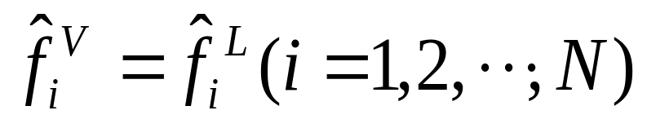
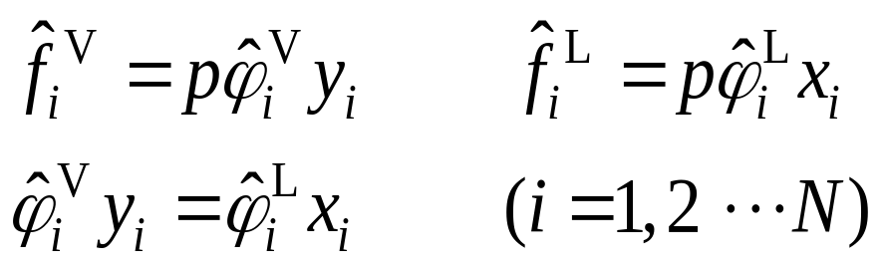
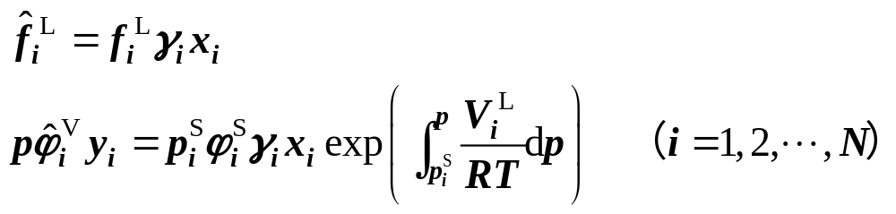
5.4 汽液平衡的计算方法
汽、液相的组分的逸度用组分逸度系数来系数，需有合适的状态方程和混合规则。
汽液平衡计算的准则：
1）状态方程法（EOS）
汽相组分的逸度用状态方程和混合法则计算，液相组分的逸度用活度系数计算。
2）状态方程＋活度系数法（EOS+ γ ）

Slide 24
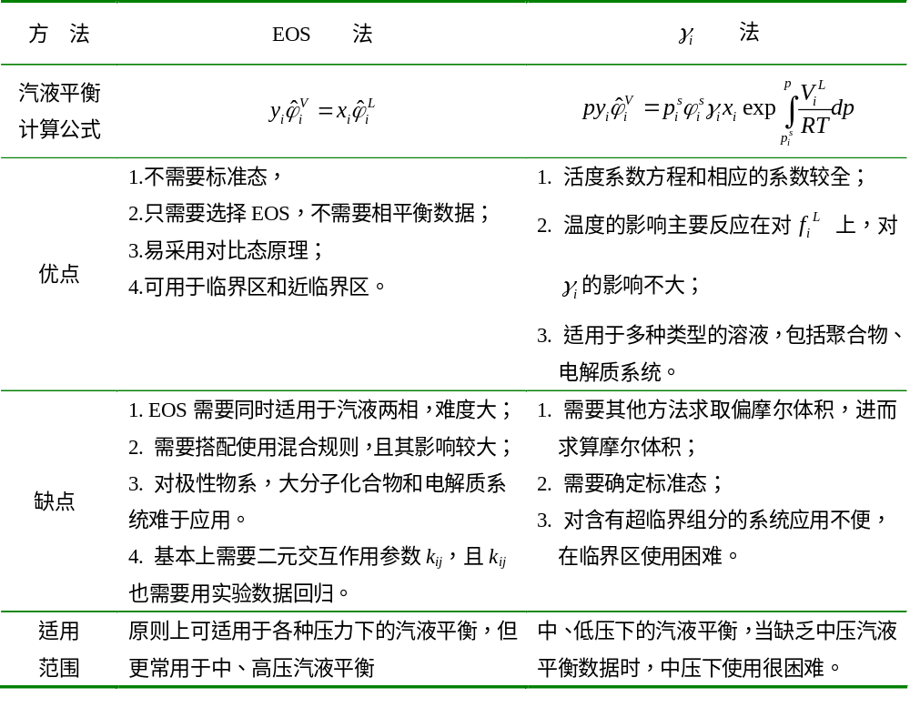
方法比较

Slide 25
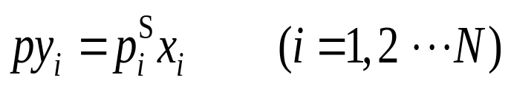
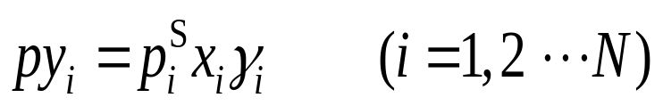

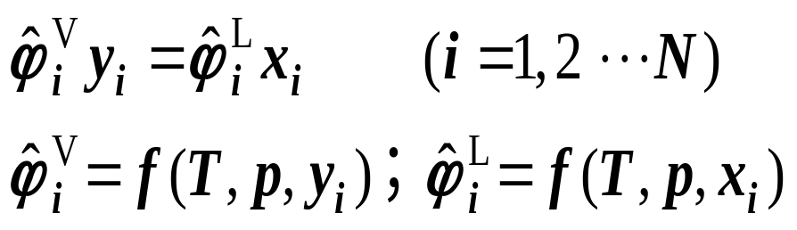
3）典型的汽液平衡计算式
理想气体＋理想溶液
理想系汽液平衡
理想气体＋非理想溶液
低压系汽液平衡
非理想气体＋非理想溶液
中压系汽液平衡
汽液两相均为非理想系统
高压系汽液平衡

Slide 26
5.4 汽液平衡的计算类型
两大类，五小类：变量为：T、p、X、Y
5.4.1 第一类计算问题：
泡点计算
X
Y
其中的两小类为：
[
]
[
]
T
p
p
T
X
Y

Slide 27
5.4.2 第二类计算问题：
露点计算
Y
X
其中的两小类为：
[
]
[
p
T
]
T
p
Y
X
5.4.3 闪蒸计算问题：
流体流过阀门等装置时，由于压力的突然降低而引起急聚蒸发，产生部分气化现象，形成互成平衡的汽液两相。闪蒸计算的目的是确定汽化分率e和平衡的汽液两相组成y, x。

Slide 28



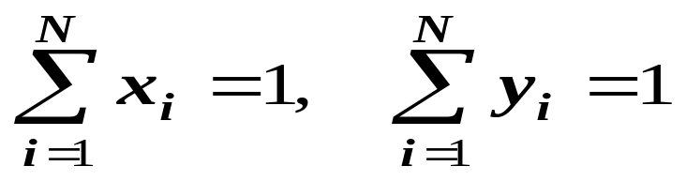
＊统一算法
泡点计算
闪蒸计算
露点计算
(bubble point calculation)
(flash calculation)
(bubble point calculation)
物料衡算方程：
进料组成
液相组成
汽相组成
归一化方程：

Slide 29
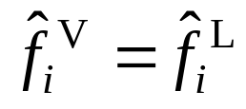
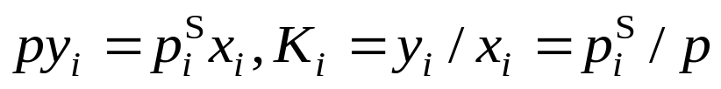
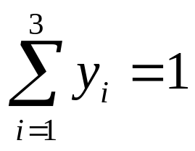
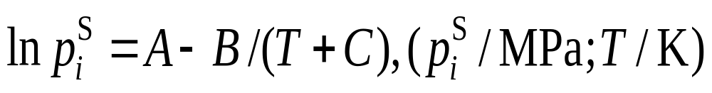
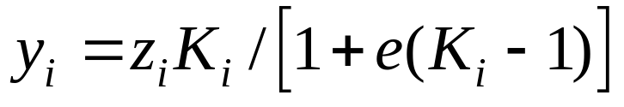
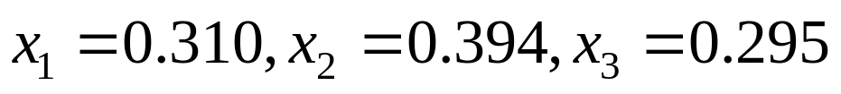
例5.1，一个总组成分别是z₁=0.45,z₂=0.35, z₃=0.20的苯(1)-甲苯(2)-乙苯(3)的混合物，在373.15K和0.09521 MPa下闪蒸，求闪蒸后的汽相分数和汽液相组成。
解：将液相作为理想溶液，汽相作为理想气体混合物：
p_{i}^{S}系Antoine常数，分别为：
 | A | B | C | p_{i}^{s}/MPa | K_{i}
苯 | 6.9419 | 2769.42 | -53.26 | 0.18005 | 1.8911
甲苯 | 7.0580 | 3076.65 | -54.65 | 0.07417 | 0.7790
乙苯 |  |  |  | 0.03426 | 0.3598
试差解得：

Slide 30

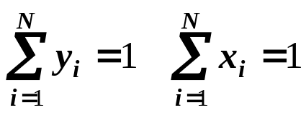
5.5 状态方程法(EOS) 计算汽液相平衡
基本方程：
归一化方程：
关键问题是选择：
一个同时适用于汽相液相两相组分逸度系数计算的的状态方程，通常可供选择的方程有：
SRK方程，PR方程，MH81型方程等

Slide 31
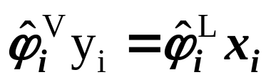
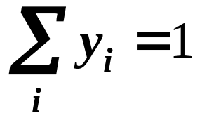
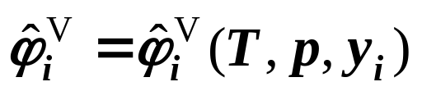
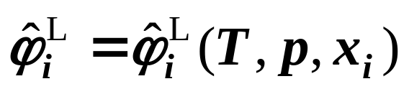

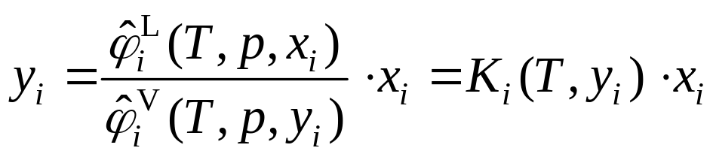

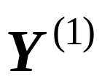
双层迭代计算思路和方法:
已知
未知
基本方程
泡点计算
T
p
X
Y
约束条件
外层迭代
incision
T⁽¹⁾
T⁽⁰⁾
incision
内层迭代

Slide 32
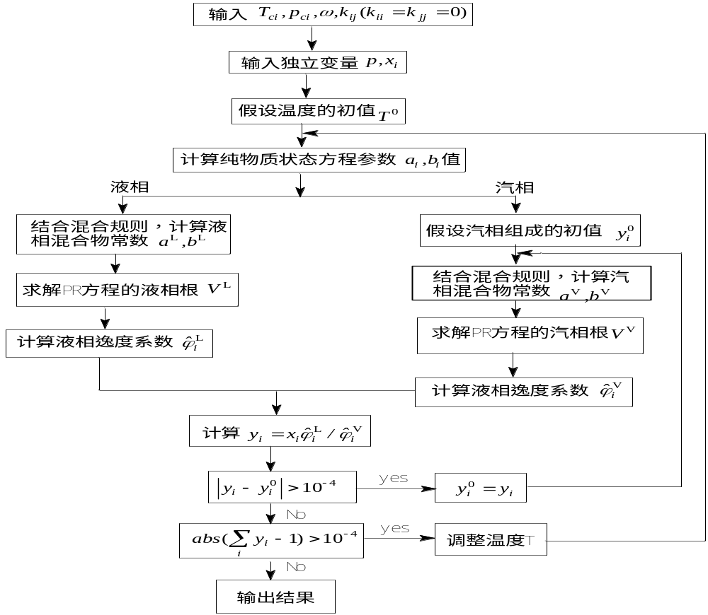
图5-8 等压泡点法计算汽液平衡框图（PR方程）

Slide 33
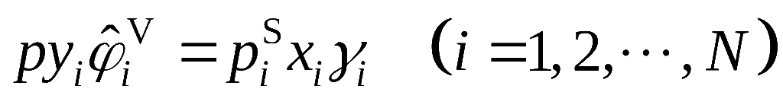
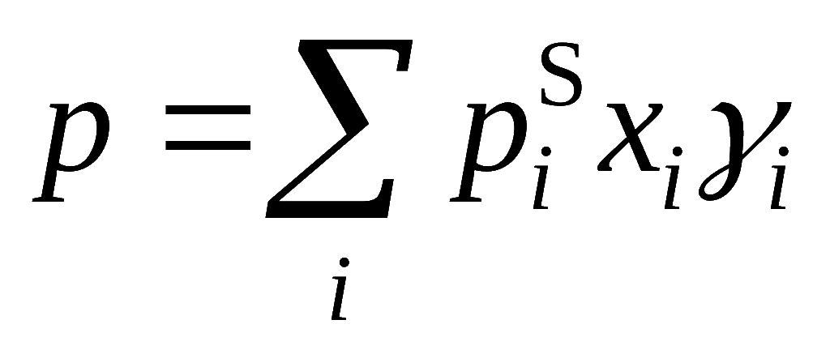
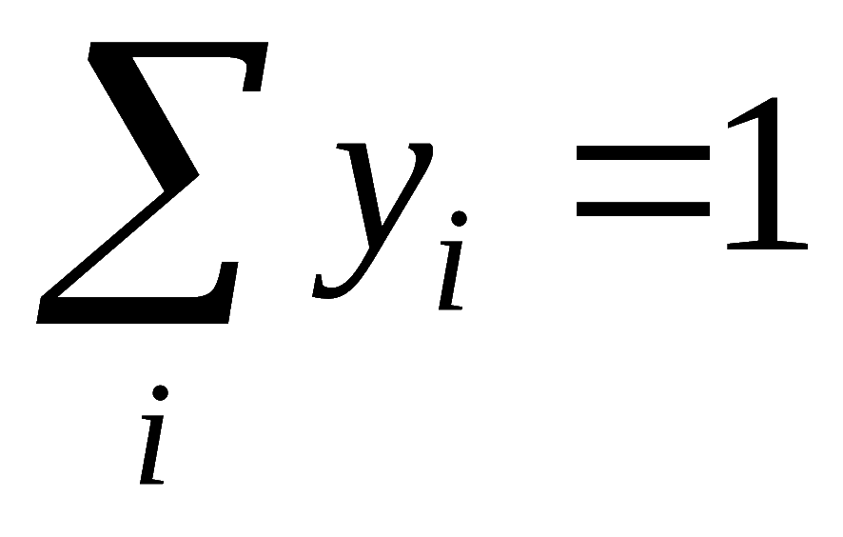
图5－8中相互作用参数k_{ij} 的求取
混合物状态方程中的混合规则中相互作用参数k_{ij}, 一般从混合物的汽液相平衡实验数据依据各组分在汽液两相中逸度相等的原理，采用最优化方法关联求得。
5.6 EOS+γ法计算混合物汽液平衡
中压系统等温泡点计算为例：
已知
未知
泡点计算
T
p
X
Y

Slide 34
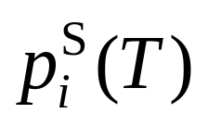
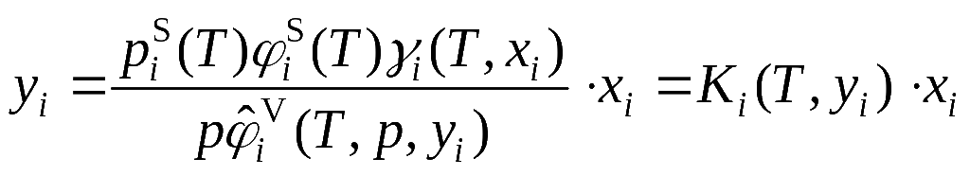
双层迭代计算思路和方法:
由Antoine方程求取
外层迭代
由Wilson方程求γ_{i} (T, x_{i})
incision
T⁽¹⁾
T⁽⁰⁾
incision
内层迭代
露点计算与泡点计算方法相仿，不再赘述。

Slide 35
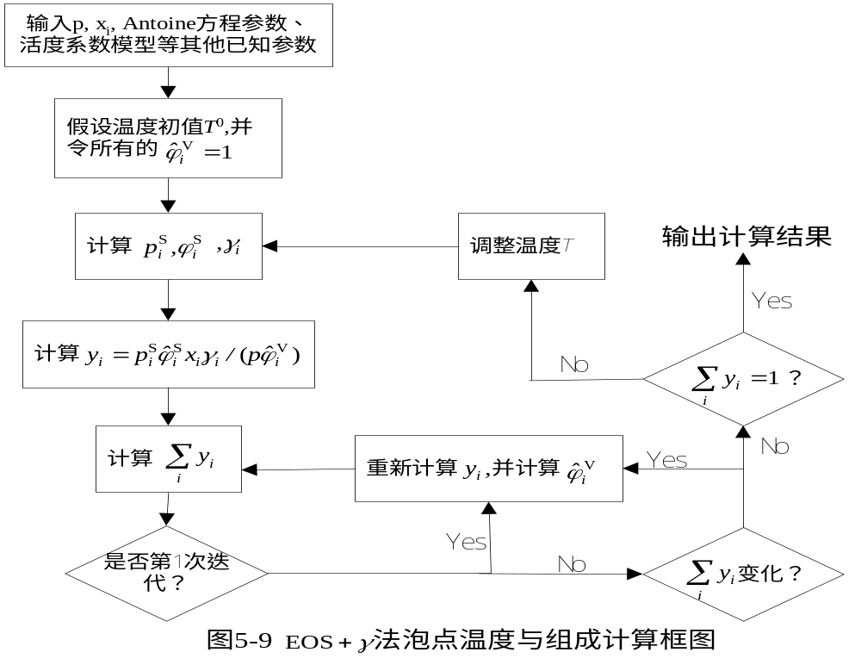
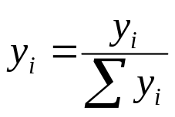
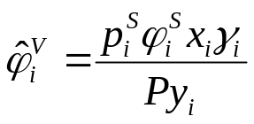

Slide 36
例5.2 某烃类混合物的组成如下表所示，试求压
力为2776kPa时，该混合物的泡点温度及汽相组成。
组分 | CH₄ | C₂H₆ | C₃H₆ | C₃H₈ | 异-C₄H₁₀ | 正- C₄H₁₀
x_{i} | 0.05 | 0.35 | 0.15 | 0.20 | 0.10 | 0.15
解：求解泡点温度时，题给的组成即为液相组成，
计算过程如图5-9所示，下表归一化即为所求结果。
 | 组分 | CH₄ | C₂H₆ | C₃H₆ | C₃H₈ | 异-C₄H₁₀ | 正- C₄H₁₀
 | x_{i} | 0.05 | 0.35 | 0.15 | 0.20 | 0.10 | 0.15
_{24℃} | K_{i} | 6.0 | 1.3 | 0.47 | 0.43 | 0.20 | 0.0207
 | y_{i} | 0.30 | 0.455 | 0.0705 | 0.086 | 0.02 | 0.147
_{26℃} | K_{i} | 6.2 | 1.37 | 0.51 | 0.45 | 0.212 | 0.147
 | x_{i} | 0.306 | 0.480 | 0.0765 | 0.090 | 0.0212 | 0.0220
_{归一化} | y_{i} | 0.307 | 0.482 | 0.0768 | 0.0904 | 0.0213 | 0.0221

Slide 37
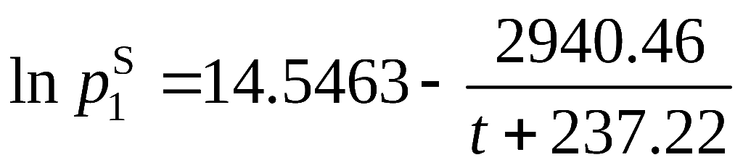
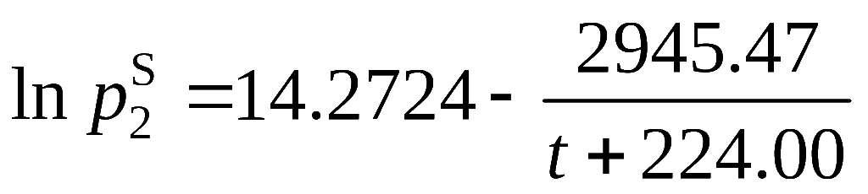
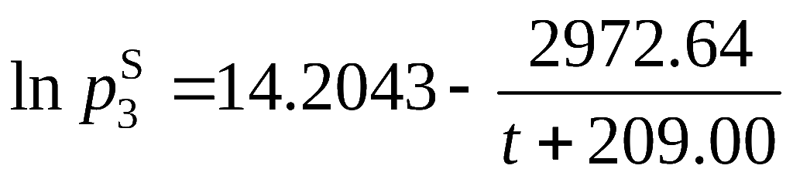
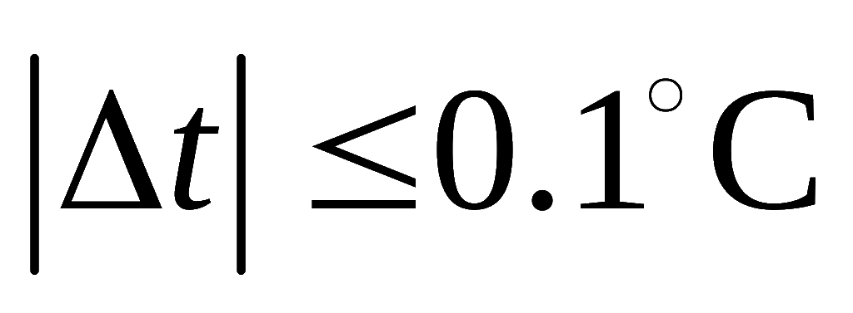
例5.3 丙酮(1)-乙腈(2)和硝基甲烷(3)系统可按完全理想系处理，各组分的饱和蒸汽压方程为：
式中蒸汽压单位为kPa,温度单位为℃。
(1)已知 t=70 ℃ y₁=0.50 y₂=0.30 y₃=0.20，求p和x_{i 。}
(2)已知 p=80kPa x₁=0.30 x₂=0.45 x₃=0.25，求T和y_{i 。}
计算至

Slide 38
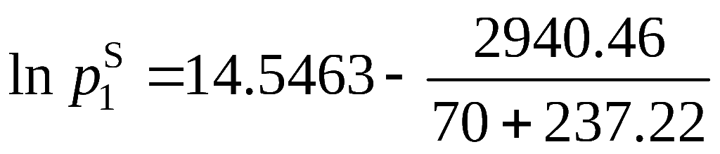





解：(1) t=70℃时
依题意：由T, Y→p, X，为等温露点的计算，则

Slide 39





Slide 40




(2) 依题意，由p，Y→T，X为等压泡点的计算，则：
①取温度初值T⁽⁰⁾
令
取k=3

Slide 41




②
③

Slide 42





④
⑤
①
第二次迭代 t⁽⁰⁾= 69.10 ℃，由Antoine方程求出
②
③

Slide 43








④
⑤
⑥
由Antoine方程求出

Slide 44







Slide 45


5.7 活度系数模型参数的估算
采用EOS+γ法计算汽液平衡时, 涉及活度系数模型参数的关联求取
实验数据拟合
至少两个模型参数
如Van Laar方程

Slide 46


1) 共沸点数据法
对某一压力或温度下出现共沸物的系统,可知
意义：由共沸点时的温度，压力和各相组成，可以求得模型参数
例5.5 已知正丙醇(1)-水(2)两元系在t＝80℃时形成恒沸物，外界压力为101.3kPa，共沸时组成为x₁=0.432,求此温度下当x'₁=0.7时的汽相组成y’₁和系统总压p，设汽相为理想气体，液相为非理想溶液并符合Van Laar方程。p₁^{S}=69.86MPa，p₂^{S}=64.39MPa.

Slide 47






解：当形成共沸物时
由前述Van Laar方程结果可知
当
时

Slide 48



2) 无限稀释活度系数法
γ_{i}∞可由沸点仪,GC测量外推
混合物组份在无限稀释条件下，有
对于Van laar方程
对于Wilson方程

Slide 49







例5.6 由A-B组成的汽液平衡系统，若汽相为理想气体，液相的过量Gibbs函数G^{E}/RT=βx_{A}x_{B}, 测得80℃时两组分的无限稀释活度系数γ_{A}∞ ＝ γ_{B}∞ ＝1.648, 两个纯组分的饱和蒸汽压分别是p_{A}^{S}=120kPa和p_{B}^{S}=80kPa, 问该系统的80℃下是否有共沸点存在？若有，求共沸组成和压力。
解：
恒沸条件下：
解得：

Slide 50




5.8 汽液平衡数据的热力学一致性检验
若实验测定的完整的汽液平衡数据T－p－X－Y，则它们之间必须满足Gibbs-Duhem方程，即热力学一致性检验。
Gibbs-Duhem Equation
通式：
因
，
则有：

Slide 51





等温、等压下，简写为：
对于二元系统，则有
等温、等压下
或

Slide 52





1) 恒温汽液平衡数据
—微分检验法点检验法
—积分检验法总体检验法
—符合热力学一致性校验

Slide 53

图5-10 汽液平衡数据的面积校验法

Slide 54






2) 恒压汽液平衡数据检验
此时不可忽略 的影响
定义：
若
，更严格一些：
符合热力学一致性校验
汽液平衡数据热力学一致性是判断数据是否可靠的必要条件，但不是充分条件.

Slide 55




其它类型的相平衡的计算
5.9 气液平衡(Gas-Liquid Equilibrium)
应用于煤的气化、天然气与合成气的净化、环境的监测、生化技术过程等，是吸收过程开发和设计的理论基础。
计算模型 I 基础 (对于二元系)：
{
溶质组分1-Henry定律
溶剂组分2-Lewis-Randall规则

Slide 56





极稀条件下的二元系：组分1,2气相均视为ideal gas，则：
气液平衡关系变为：
若Henry常数较大，满足
计算模型II：气液两相均采用同一种状态方程，如立方型方程计算。
{
对于二元系：
计算类型和方法同于节5.5所述的汽液平衡

Slide 57







气体溶解度随温度、压力的变化关系
1) 溶解度与压力的关系
积分得：
该式适用于25～75ºC下氢、氮等难溶气体在水中的溶解度，但在高压下，需计及活度系数的影响。
若
，则
，上式修改为：
该式称为Kritchevsky-Kasarnovsky方程。

Slide 58






2) 溶解度与温度的关系
考虑纯溶质气体与溶液呈平衡：
在等压的条件下：
（反映的是纯物质的自由焓关系，与组成无关）

Slide 59




因此：
或
应用：a) 已知溶解熵，计算T对溶解度的影响；
b) 已知T对溶解度的影响，可求出溶解熵
在T变化范围不大的情况下：

Slide 60




例5.4 在293.2K和0.1MPa时，CO₂(1)在苯(2)中的溶解度为x₁=0.00095,估计：(a)CO₂在苯中的Henry常数，(b)293.2K, 0.2 MPa时CO₂的溶解度。
解：符合低压和液相溶质组分含量很低的条件
由苯Antoine方程求得
当p=0.2(MPa)时

Slide 61

5.10.1 液液平衡(Liquid-Liquid Equilibrium)
液液平衡是液体组分相互达到饱和溶解度时液相和液相的平衡，一般出现在与理想溶液有较大正偏差的溶液中。
如果溶液的非理想性较大，组分同分子间吸引力明显大于异分子间吸引力。当溶液的组成达到某一范围内，溶液就会出现相分裂现象而形成两个液相。
溶液的相分裂的条件：

Slide 62

5.10.2 液液平衡相图的类型
图5-11 二元系液－液相图的主要类型

Slide 63


5.10.3 相分裂的热力学条件

Slide 64






5.10.4 液液相平衡的计算
计算模型基础：
二元系与三元系统的LLE计算：
二元系
求解：
，

Slide 65



三元系
给定:
求解：
，
，
，
5.10.5 固-液相平衡(SLE)过程及其计算方法
固液平衡是一类重要的相平衡，是冶金工业和有机物结晶分离的基础 。
以考虑溶剂与纯固体的平衡过程为例，见图5-11。

Slide 66


Slide 67





溶质1在溶剂2的溶解度计算：
由
融熔焓 近似常数,从溶质的熔点积分到系统温度T,可以得到
随溶剂不同而有所不同

Slide 68





5.10.6 固体在超临界流体中的溶解度
有些固体在超临界流体中有相当大的溶解度,正如固体在液体中有一定的溶解度一样,常用于固体产物的提取与提纯。
在一定的T,ｐ下,固体组分(2)在流体组分(1)中的相平衡方程
数据稀少，限制了应用
固体的ｐ₂^{S} 一般很小,ｐ₂^{Ｓ}/ｐ 很小,但当 ｐ 超过组分1的临界压力时, E 快速增大, 此时y₂较大.
E: 溶解度增强因子, 包含所有非理想因素.

Slide 69




压力对Poynting因子的影响程度表
，T=300K
 | Poynting因子 |  | Poynting因子
0.10133 | 1.004 | 10.133 | 1.499
1.0133 | 1.041 | 101.33 | 57.0
适宜于作为超临界流体的溶剂有：二氧化碳、乙烯、
一氧化氮、乙烷、丙烷、
、
等

